Slide 1

APRESENTAÇÃO PARA INVESTIDORES ·
JUBIABÁ
A PRÓXIMA FRONTEIRA DO LUXO NO NORDESTE
GSWP × KONIGSBERGER VANNUCCHI × HAMAM GLOBAL
Praia dos Abais · Estância · Sergipe · Brasil

Slide 2
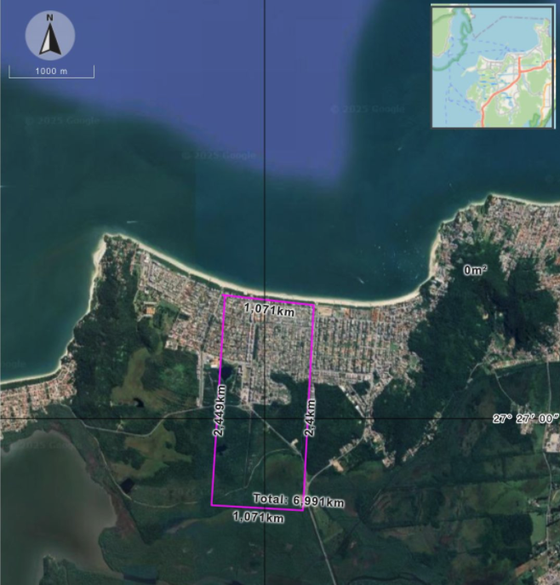
JURERÊ X JUBIABÁ
A escala de Jurerê A singularidade de Sergipe
Um terreno do tamanho de Jurerê Internacional
Para dimensionar a ambição de Jubiabá, sobrepusemos o perímetro do empreendimento sobre o mapa de Jurerê Internacional, Florianópolis.
O resultado é evidente: estamos falando de uma extensão comparável ao bairro mais valorizado do Sul do Brasil. Só que em Sergipe, em solo ainda não explorado, com projeto integrado desde a primeira linha de planejamento e sob assinatura GSWP.
Em Jurerê, o metro quadrado supera R$ 20.000. Em Jubiabá, ainda partimos de R$ 4.000 a R$ 5.500/m². A janela de entrada é o próprio ativo.
AREA TOTAL
VGV PROJETADO
FRENTE PRAIA
250 ha
R$ 2 BI
~2 Km
Jubiabá (roxo) sobreposto a Jurerê Internacional · Floripa
GSWP · KV · HAMAM GLOBAL
02 / 49

Slide 3
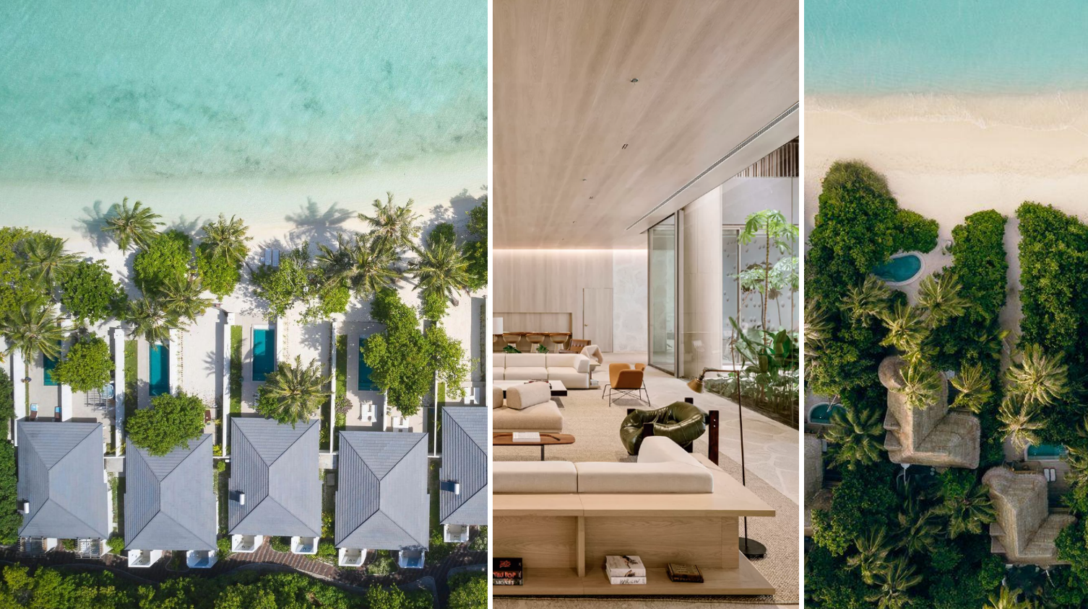
Ativo Imobiliário Único...
GSWP · KV · HAMAM GLOBAL

Slide 4
O MOMENTO
O litoral virgem como ativo.
A tecnologia integrada desde a fundação.
Um projeto raro nasce na confluência de três fatores irrepetíveis: uma janela regulatória que se abriu após uma década de impasse, uma faixa de litoral virgem com 1.070m de praia exclusiva, e uma tríade executora de classe mundial.
Jubiabá não é um retrofit. Não é correção de um master plan antigo. É uma smart city de planta nova, projetada com tecnologia subterrânea desde a primeira linha do desenho.
A janela de entrada como sócio fundador está aberta. Por tempo limitado.
OS SEIS PILARES
+
Não é retrofit
+
Litoral virgem como ativo
+
Sustentabilidade integrada desde a fundação
+
Paisagem como protagonista
+
Desenvolvimento sustentável
+
Smart city de planta nova
GSWP · KV · HAMAM GLOBAL
04 / 49

Slide 5
SUMÁRIO EXECUTIVO
Seis números que definem o projeto.
129
1.070m
R$ 2bi
HECTARES
DE PRAIA
VGV
Fase 1 · potencial +70ha
Faixa exclusiva pé na areia
Projetado total do complexo
3
R$ 10mi
Fase 1
PARCEIROS
ROUND 02
AGORA
GSWP · KV · Hamam Global
Captação em andamento
Máxima janela como sócio
GSWP · KV · HAMAM GLOBAL
05 / 49

Slide 6
A TRÍADE EXECUTORA
Três operações de classe mundial. Uma única visão.
01
02
03
GSWP
KONIGSBERGER VANNUCCHI
HAMAM GLOBAL
INCORPORAÇÃO · ESTRUTURAÇÃO · GOVERNANÇA
MASTERPLAN · ARQUITETURA
HOSPITALIDADE DO CONCEITO À ENTREGA
Sistema construtivo proprietário. S.A. com patrimônio de afetação. Validada por fundos institucionais. Execução end-to-end sob governança auditada.
53 anos · 893 projetos · R$ 18Bi de VGV · 107 arquitetos em 4 países. Prêmio Master Imobiliário. MIPIM 2026 Cannes. 14ª Bienal de Arquitetura.
26 anos · +250 hotéis · +70 marcas · +43.000 chaves. Hubs em SP, Miami e Dubai. Eleita 6x melhor empresa de FF&E/OS&E da América Latina.
GSWP · KV · HAMAM GLOBAL
06 / 49

Slide 7
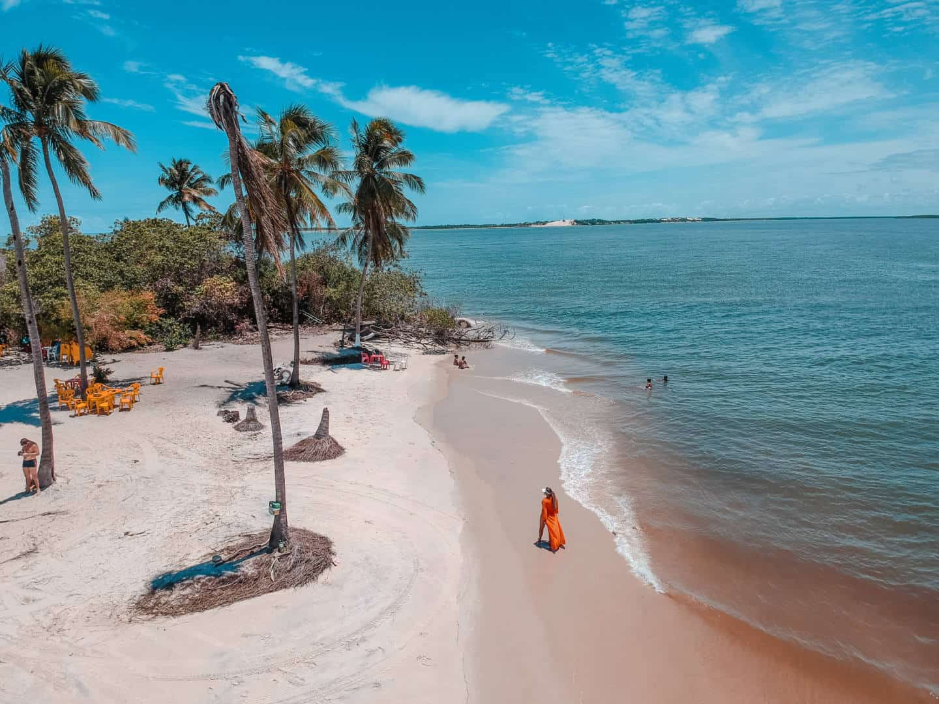
CONTEXTO MACRO
O Brasil de volta ao radar do capital global.
BofA eleva projeção para o Ibovespa.
Capital estrangeiro retorna a ativos reais brasileiros. Contexto favorável a alternativos imobiliários.
CAPITAL
BOFA
HNWI
Estrangeiro
Bullish BR
Real Estate
Volta a ativos
reais brasileiros
Projeção elevada
para o Ibovespa
Demanda por
alternativos premium
Fonte: InfoMoney · Bloomberg Linea
GSWP · KV · HAMAM GLOBAL
07 / 49

Slide 8
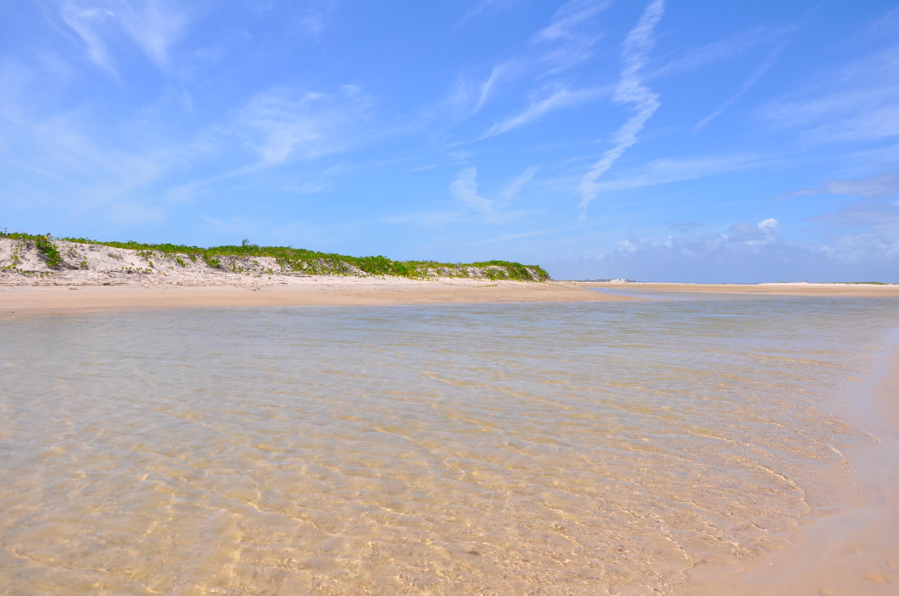
NORDESTE
Aceleração estrutural sem precedentes.
+20,85%
SALVADOR
Maior valorização entre capitais · FipeZAP Mai/2025
3 / 5
RANKING CAPITAIS
Três das cinco capitais mais valorizadas do país são do NE
+85%
LUXO & SUPERLUXO NE
Crescimento em apenas 2 anos · Fonte: CBIC
+80,3%
SERGIPE VGV
Maior crescimento de VGV do Nordeste
+20,5%
LANÇAMENTOS 2024
Crescimento regional ano contra ano
GSWP · KV · HAMAM GLOBAL
08 / 49

Slide 9
O PARADOXO SERGIPANO
A janela que se abre agora.
"Enquanto o Nordeste explodia de valor, Sergipe estava travada.
Essa janela se abre agora."
BENCHMARK · SUPERLUXO FRENTE MAR · NOVOS LANÇAMENTOS
MERCADO
ALTO PADRÃO NOVOS
ALTO LUXO FRENTE MAR
Salvador (BA)
R$ 18.000 - 22.000 / m²
R$ 28.000 - 35.000 / m²
Maceió (AL)
R$ 18.000 - 22.000 / m²
R$ 28.000 - 35.000 / m²
Praia do Forte (BA)
R$ 20.000 - 25.000 / m²
R$ 30.000 - 40.000 / m²
Jurerê Internacional (SC)
R$ 25.000 - 30.000 / m²
R$ 35.000+ / m²
Aracaju beira-mar (novos)
R$ 14.000 - 16.000 / m²
—
"Estância não foi esquecida por falta de valor. Foi travada por fatores regulatórios e judiciais.
O estado mais seguro do Nordeste — os holofotes voltam agora."
GSWP · KV · HAMAM GLOBAL
09 / 49

Slide 10
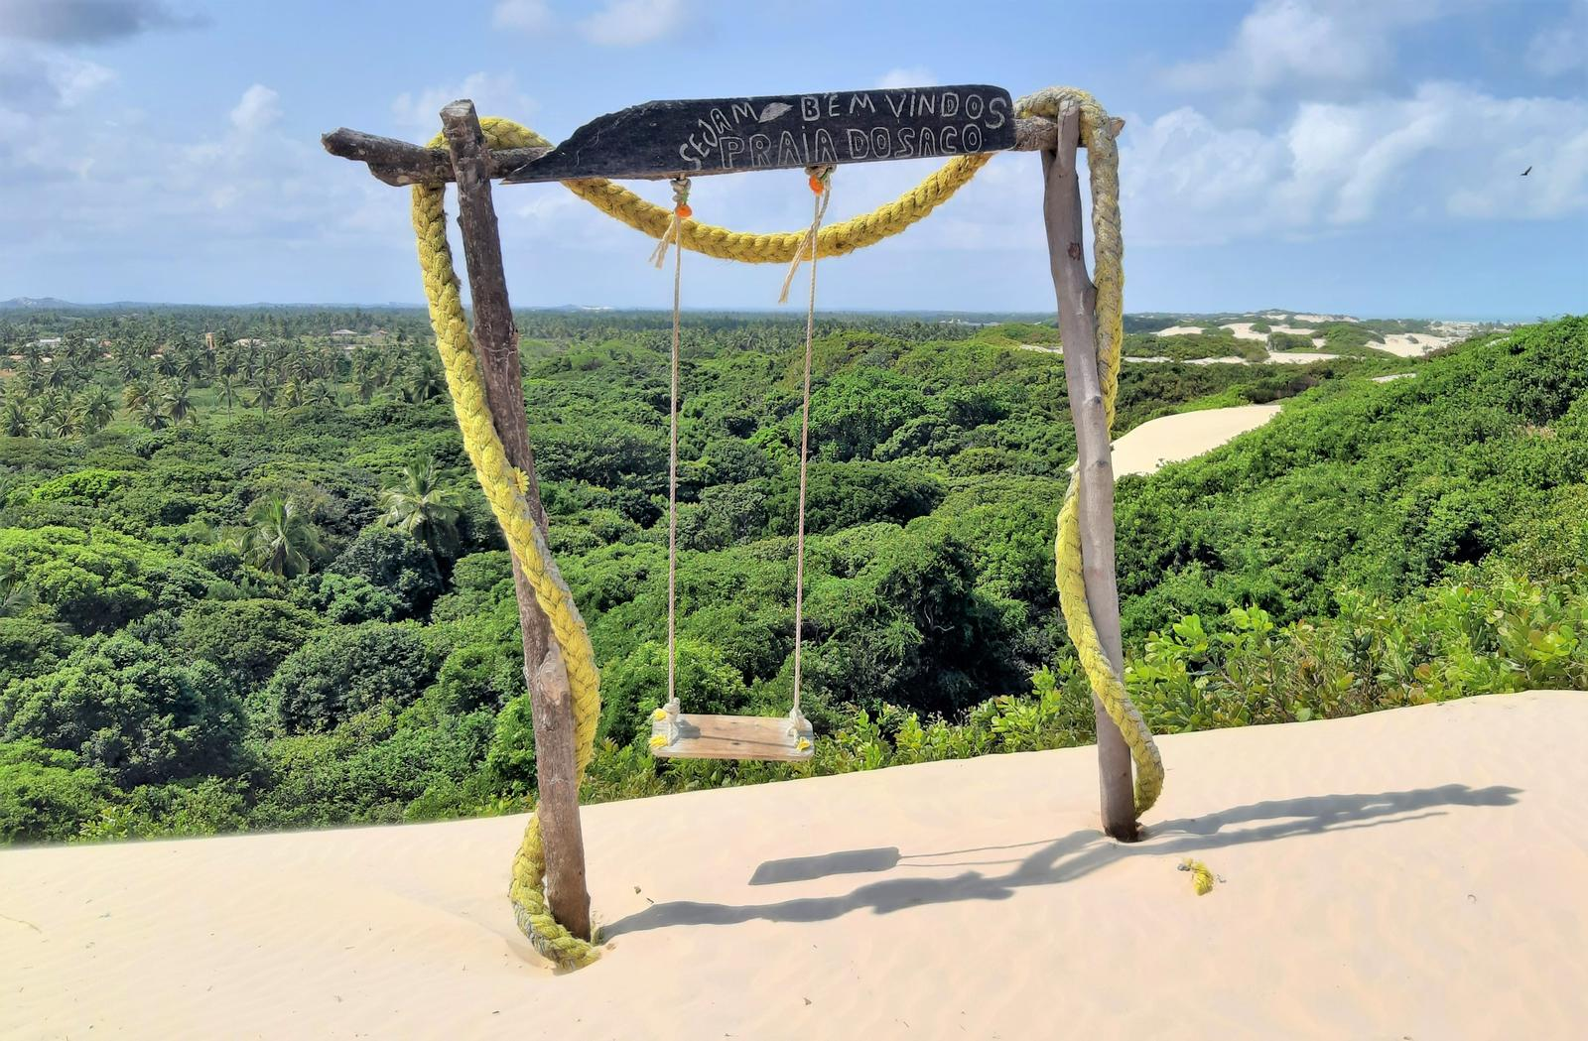
OS TRÊS CATALISADORES
O que destravou Estância depois de uma década.
01
02
03
JUDICIAL
REGULATÓRIO
MERCADO
Acordo homologado pela
Justiça Federal
Novo Plano Diretor
aprovado
Aracaju beira-mar
a R$ 14k-16k/m²
Impasse de 10 anos encerrado.
MPF + Gov. SE + Ibama + Adema + Prefeitura.
De zona rural (lote mínimo 20.000m²)
para desenvolvimento urbano com
gabarito de até 7 pavimentos.
Correção chegou à capital.
O litoral sul ainda não foi precificado.
GSWP · KV · HAMAM GLOBAL
10 / 49

Slide 11
PROJEÇÃO DE DEMANDA / TAM
Quatro quadrantes de demanda convergem.
LOCAL
REGIONAL
Raio 150 km
Nordeste
~115.000 potenciais compradores · primeira e segunda residência
Salvador · Recife · Maceió · destino premium fins de semana
NACIONAL
INTERNACIONAL
SP · MG · DF
Europa & Américas
HNWIs · second homes de inverno · investidores de rentabilidade
Turismo de luxo global · nômades digitais premium
"Ecossistema contínuo — atrai o comprador e o investidor — gerando ciclo virtuoso de demanda."
GSWP · KV · HAMAM GLOBAL
11 / 49

Slide 12
BENCHMARKING
O efeito first mover comprovado.
JURERÊ INT.
TRANCOSO
JERICOACOARA
JUBIABÁ
Consolidado
Consolidado Premium
Emergente
A Nova Fronteira
VALORIZAÇÃO
VALORIZAÇÃO
VALORIZAÇÃO
VALORIZAÇÃO
4x - 5x / 10 anos
3x - 4x / 15 anos
Acelerado
3x - 6x / 4-5 anos
PERFIL
PERFIL
PERFIL
PERFIL
Master plan + infraestrutura
Charme orgânico
Aeroporto catalisador
KV + Hamam + Smart City
"O investidor da Fase 1 entra no momento de máxima assimetria — captura a curva que Jurerê e Trancoso já esgotaram."
GSWP · KV · HAMAM GLOBAL
12 / 49

Slide 13
A CONVERGÊNCIA
O custo de conversão versus o mercado precificado.
Jurerê / Trancoso
R$ 35.000/m²
Salvador / Maceió superluxo
R$ 31.500/m²
Aracaju beira-mar (novos)
R$ 15.000/m²
JUBIABÁ · custo de conversão
R$ 4.750/m²
Custo de conversão da cota ≠ preço de venda do imóvel.
Projeção de lançamento Fase 3: R$ 14.000 - 16.000 / m².
GSWP · KV · HAMAM GLOBAL
13 / 49

Slide 14
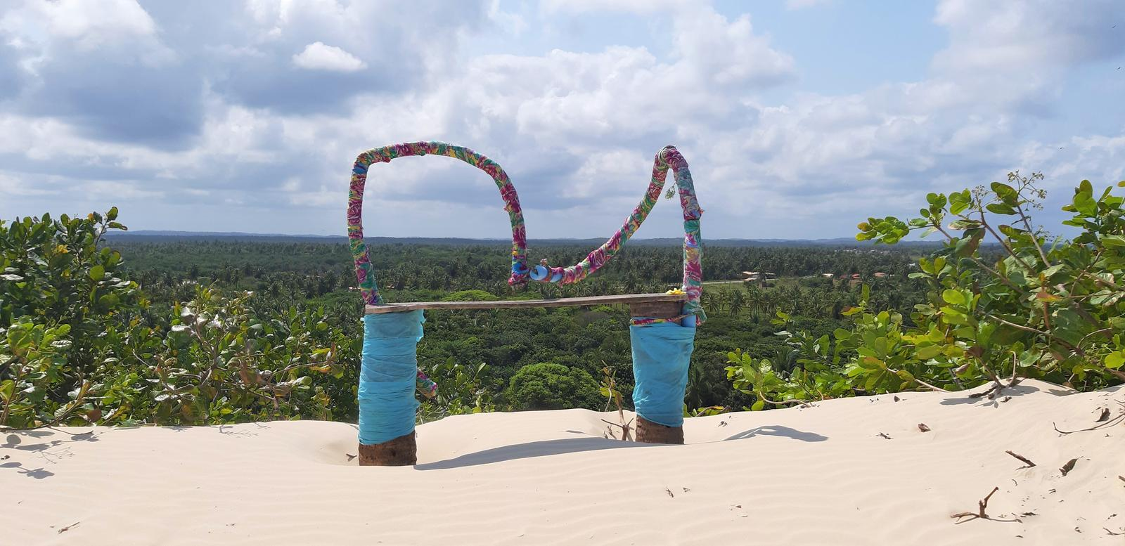
A JANELA QUE SE FECHA
As quatro fases do ciclo de Jubiabá.
0
1
2
3
CONCEPÇÃO
DESENVOLVIMENTO
PRÉ-LANÇAMENTO
GO TO MARKET
✓ Concluída
Você está aqui
Próxima
Futuro
GSWP assumiu 100% do risco inicial.
Masterplan KV em execução · Hamam estruturada
Máxima janela de entrada como sócio fundador
Ativo registrado · F&F e VIP
Ágio +30% a +40% vs. Fase 1
Lançamento público
R$ 14.000 - 16.000 / m²
"Quem entra na Fase 1 torna-se sócio do projeto que a Fase 3 vai lançar."
GSWP · KV · HAMAM GLOBAL
14 / 49

Slide 15
A TERRA
Os números de uma reserva irrepetível.
129 ha
1.070 m
2.500 m
Fase 1 · potencial +70 ha
Faixa de areia exclusiva pé na areia
Profundidade até a Linha Verde (SE-100)
15 min
Mar + Rio + Lagoa
28 - 35%
Centro industrial → litoral (hoje 45 min)
Único no litoral nordestino
APP integrada como Parque Natural
Praia do Saco (10km, top 100 mundial) · Mangue Seco (12km, Tietê)
Lagoa dos Tambaquis dentro da área · Produção local: mangaba, caju, coco, acerola
GSWP · KV · HAMAM GLOBAL
15 / 49

Slide 16
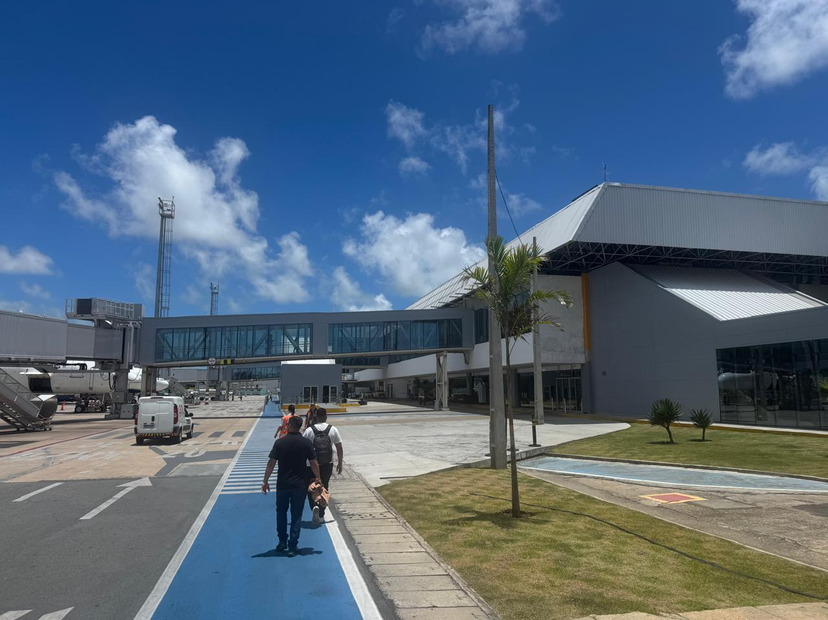
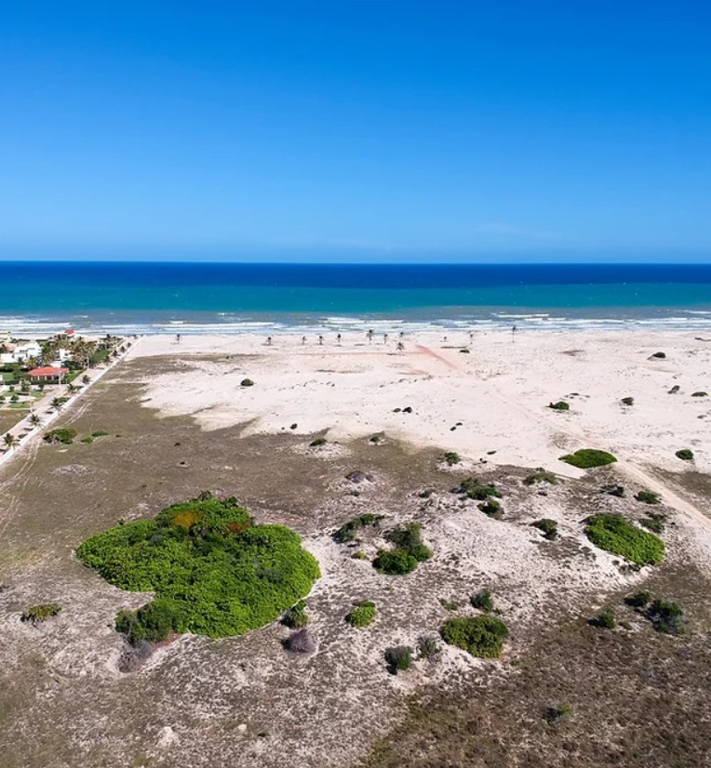
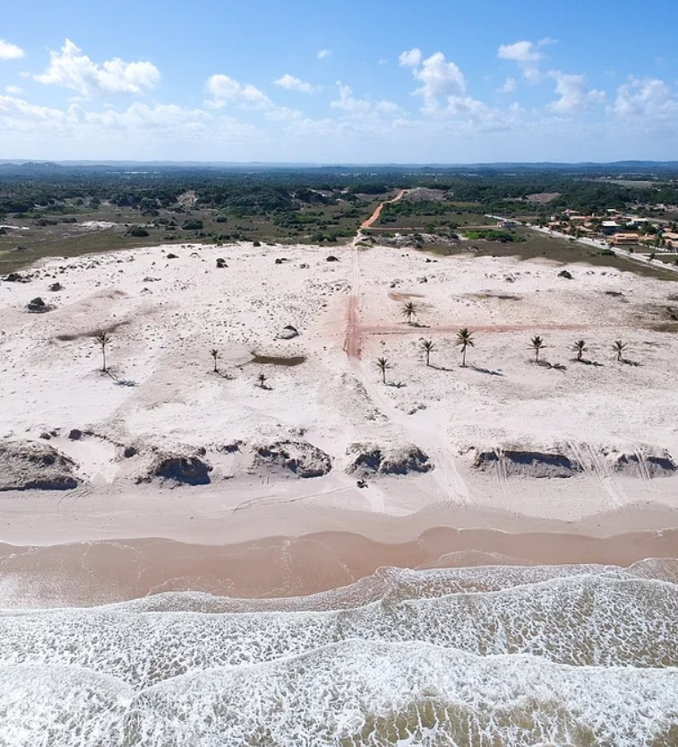
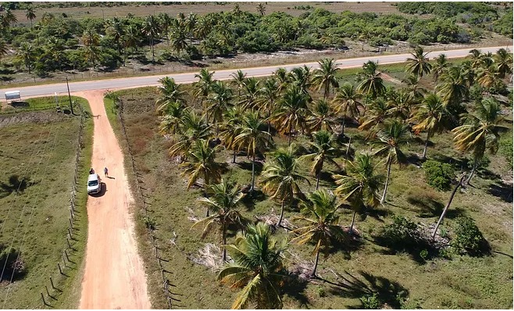
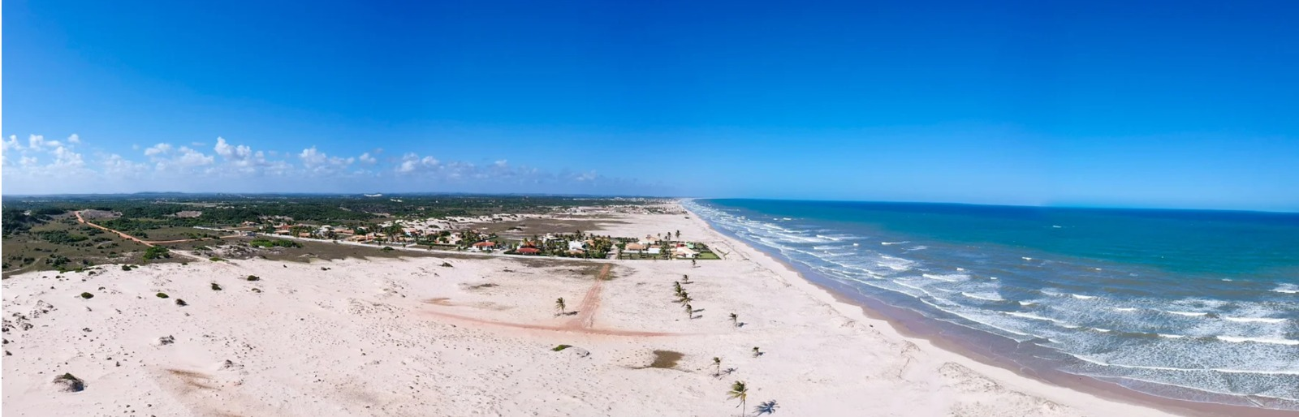
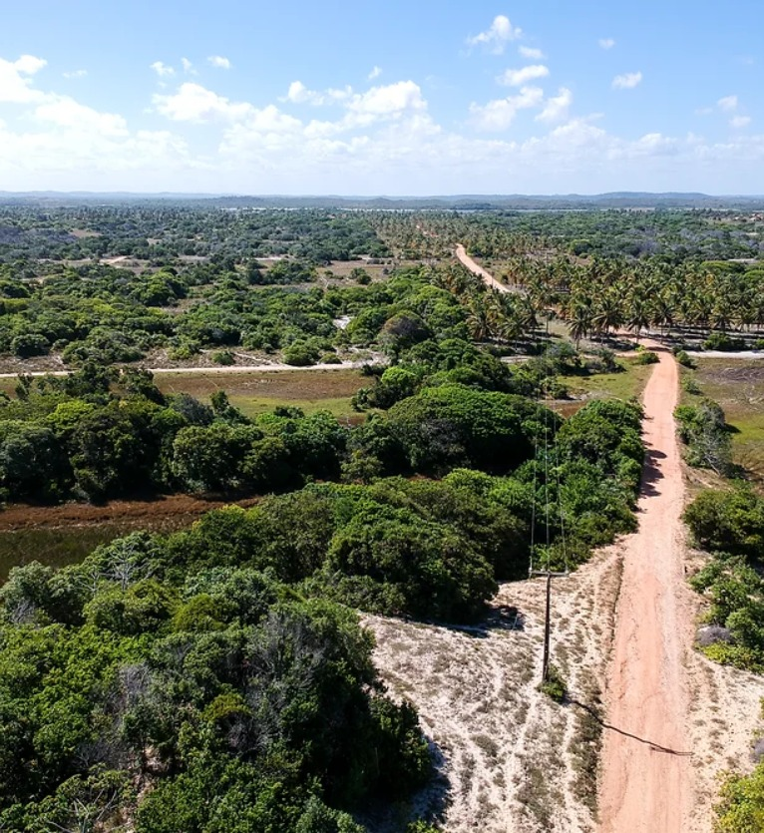
GALERIA · ÁREA
1.070m de litoral virgem.
GSWP · KV · HAMAM GLOBAL
16 / 49

Slide 17
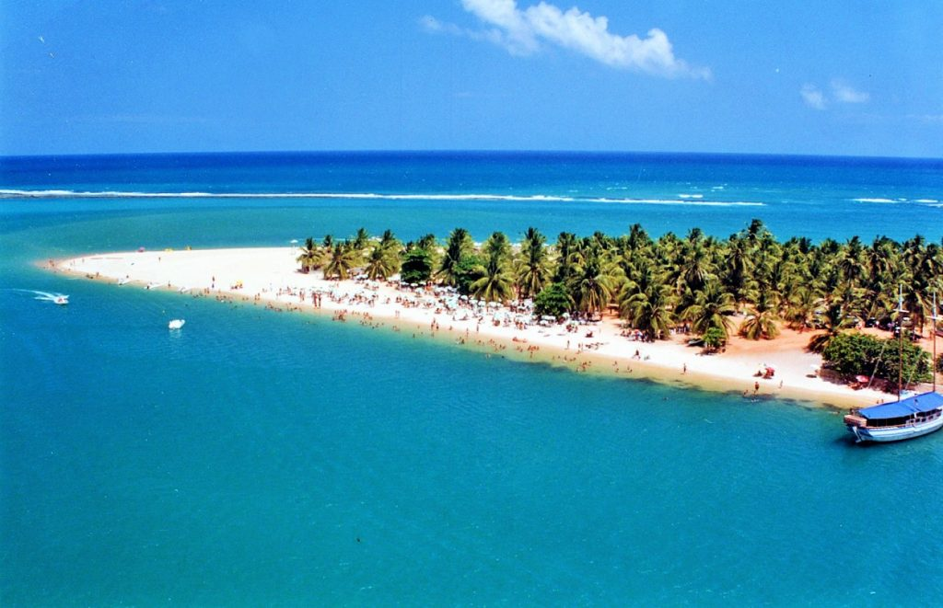
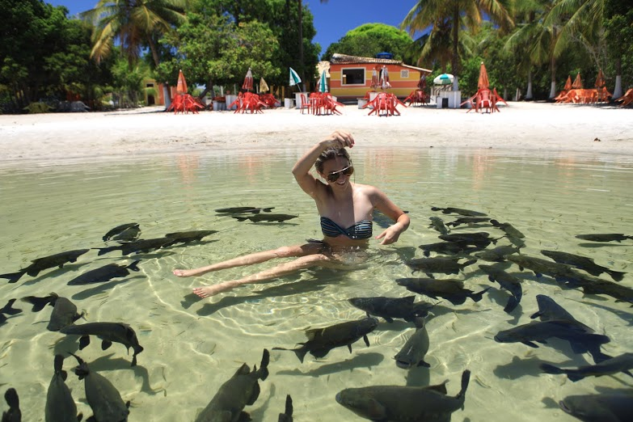

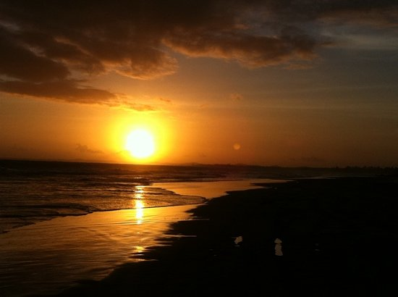
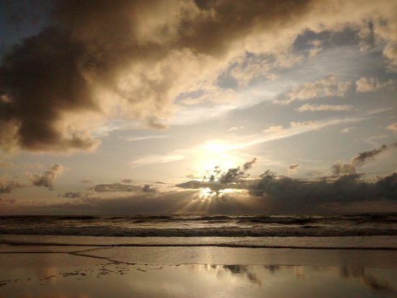
GALERIA · NATUREZA
Praia. Dunas. Lagoa. Mangue.
GSWP · KV · HAMAM GLOBAL
17 / 49

Slide 18
LOCALIZAÇÃO ESTRATÉGICA
A geografia do timing.
RAIO DE INFLUÊNCIA
50 min
Aeroporto de Aracaju · voos diretos SP, BSB, RJ
45 min
Cidade de Aracaju
Linha Verde
Acesso direto SE-100
10 km
Praia do Saco · top 100 mundial
12 km
Mangue Seco · novela Tietê
10 km
Divisa com a Bahia
Estância
Polo industrial · primeira residência
Infraestrutura adjacente: Porto de Sergipe · Iate Clube · Heliponto · Marina Porto N’Angola
GSWP · KV · HAMAM GLOBAL
18 / 49

Slide 19
O MASTERPLAN · KONIGSBERGER VANNUCCHI
Zoneamento oficial ZEEC / Estância · Lei 8.980/2022.
ZONA
USO
CLASSIFICAÇÃO
% ÁREA
A
Parque Natural de Dunas & Restinga
ZPA / ZMAR
28 - 35%
B
Beach Club + Hotel / Condo-Hotel
ZUR (fora de APP)
6 - 9%
C
Condo Village · Apartamentos
ZUD / ZUC
10 - 13%
D
Bairros de Lotes Residenciais
ZUD / ZUC
32 - 40%
E
Boulevard Comercial & Esportivo
ZUD / ZUC
3 - 5%
F
Utilidades / Infraestrutura
ZUE / ZUD
2 - 3%
Orla intocada — sem arruamento nem volumes permanentes na faixa de praia. Requisito legal e argumento central de marketing.
GSWP · KV · HAMAM GLOBAL
19 / 49

Slide 20
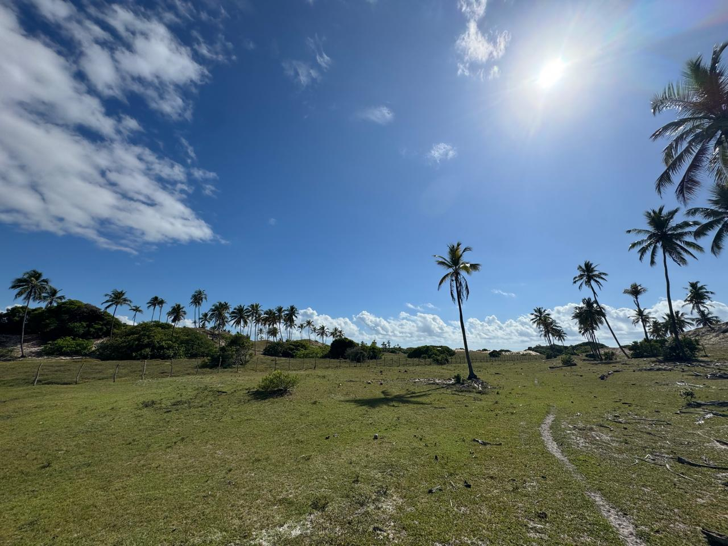
AS DUAS ETAPAS
Seaside e Hinterland · da praia ao interior do terreno.
ETAPA 01
ETAPA 02
JUBIABÁ SEASIDE
JUBIABÁ HINTERLAND
Primeira frente de mar.
• Lotes premium
• Beach Villas
• Beach Club âncora
• Planejamento de baixíssima densidade
Interior do terreno.
• Hotel / resort frente mar
• Hotel boutique
• Hotel à beira da Linha Verde
• Wellness · Condo-hotel
VILLAS SUSPENSAS
Arquitetura elevada que toca o solo de forma pontual — preserva a vegetação sob a estrutura, garante vistas panorâmicas, com zero movimentação de terra.
GSWP · KV · HAMAM GLOBAL
20 / 49

Slide 21
OS PILARES DO COMPLEXO
Quatro frentes de geração de valor.
RESIDENCIAL
HOTELARIA
Beach Villas frente mar + Condo Village
Resort frente mar (60-80 chaves) + Boutique + Linha Verde
100 - 140 m² · parte com lock-off / pool. Sistema GSWP — qualidade superior, até 3x mais rápido que método convencional.
Padrão Hamam Global. Operação IAAS. FF&E e OS&E end-to-end. Pool de marcas: Marriott, Hilton, Accor, IHG, Oetker.
LIFESTYLE & WELLNESS
SUSTENTABILIDADE
Beach Club · Spa · Centro Esportivo · Tênis · Beach Tennis
APP como Parque Natural · Dark-sky (tartarugas marinhas)
Alta gastronomia farm-to-table · Jardins sensoriais · Trilhas ecológicas · Wellness Center.
Energia solar · SUDS · gestão de efluentes · zero poluição visual · impacto local positivo.
GSWP · KV · HAMAM GLOBAL
21 / 49

Slide 22
SMART CITY
Seis pilares integrados desde o zero.
01
02
03
ENERGIA LIMPA
INFRA ENTERRADA
CONECTIVIDADE TOTAL
Solar + eólica · matriz renovável
Cabeamento 100% subterrâneo
zero poluição visual
Fibra óptica · automação residencial
trabalho remoto premium
04
05
06
MOBILIDADE INTELIGENTE
EFICIÊNCIA HÍDRICA
ARQUITETURA ORGÂNICA
EV chargers · shuttle elétrico
ciclofaixas
Captação pluvial · reúso
irrigação inteligente
Estudos de insolação e ventos
conforto térmico natural
GSWP · KV · HAMAM GLOBAL
22 / 49

Slide 23
COMPARATIVO DE ESCALA
Onde Jubiabá se posiciona no mercado nacional.
EMPREENDIMENTO
TIPOLOGIA
PREÇO REFERÊNCIA
Jurerê Internacional (SC)
Superluxo frente mar
R$ 28.000 - 35.000 / m²
Praia do Forte (BA)
Alto luxo frente mar
R$ 30.000 - 40.000 / m²
Destino Baixio (BA)
Branded residences
R$ 600K - R$ 2M+ (lote / villa)
Alexandria Trancoso (BA)
Alto padrão
R$ 614K+ (lote)
Noah Home & Spa (Caueira/SE)
Concorrente regional
R$ 300 - 500K (lotes)
Belleville Litoral Sul (SE)
Concorrente regional
R$ 250K+ (lotes)
JUBIABÁ · FASE 3
Superluxo pé na areia
R$ 14.000 - 16.000 / m²
GSWP · KV · HAMAM GLOBAL
23 / 49

Slide 24
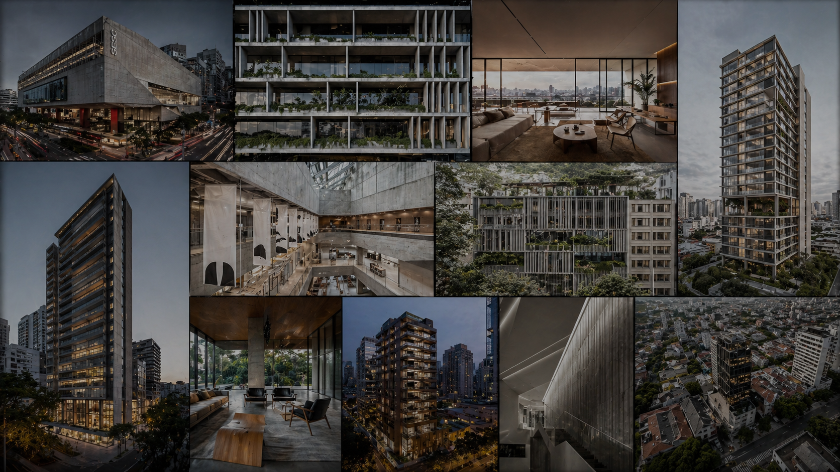
KONIGSBERGER VANNUCCHI
A assinatura do projeto.
Por que a KV para Jubiabá?
São os únicos no Brasil com portfólio combinando masterplans de grande escala, residencial de altíssimo padrão e expertise comprovada no Norte e Nordeste.
A chancela KV elimina o risco de design e adiciona valor estético inquestionável — diferencial direto na precificação.
CREDENCIAIS
1972
Fundação · 53 anos de operação
893
Projetos · 516 construídos
R$ 18Bi
VGV desde 2022 · +7MM m² na década
107
Arquitetos em 4 países · 1,2MM h em BIM
30º
Prêmio Master Imobiliário
MIPIM
Cannes 2026 · 14ª Bienal Arquitetura
Projetos de referência: Platina 220 SP · Brascan Century Plaza · Sesc Paulista · HY Pinheiros · Insigna RJ
GSWP · KV · HAMAM GLOBAL
24 / 49

Slide 25
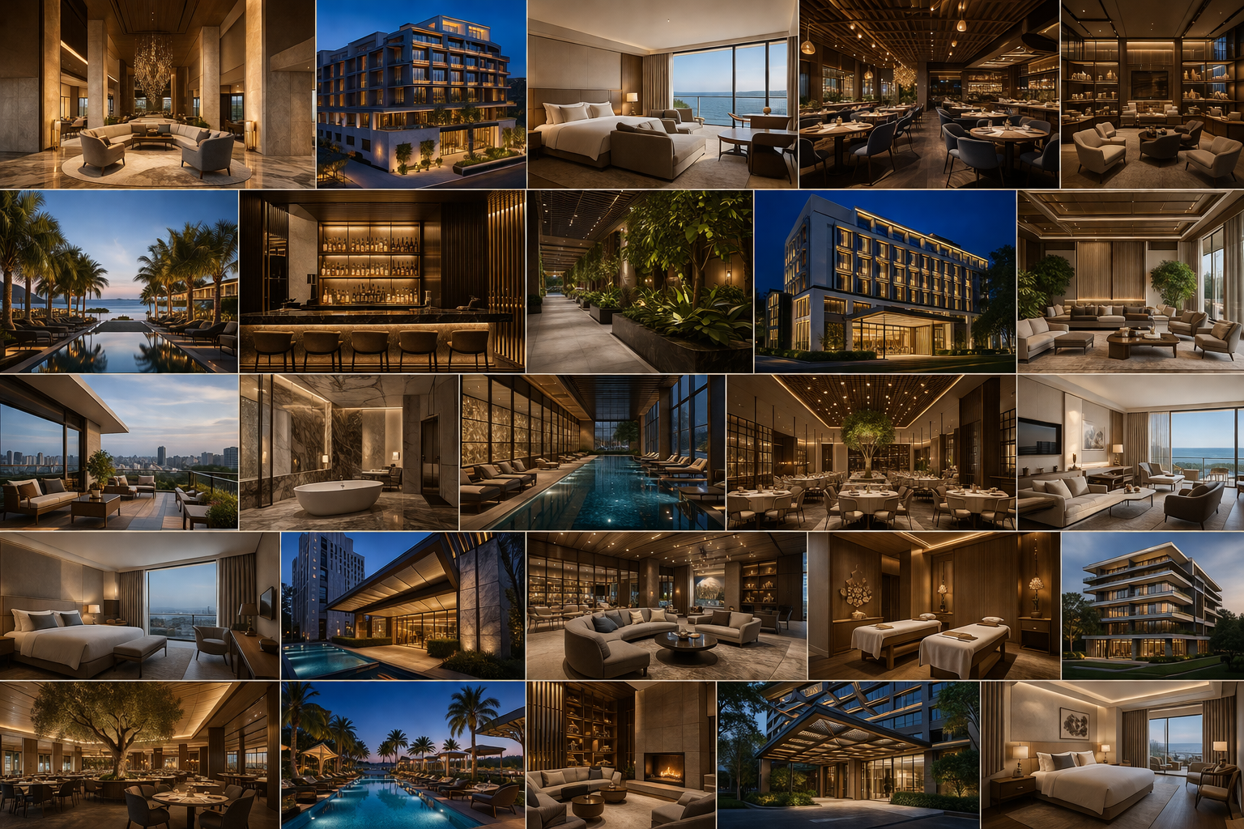
HAMAM GLOBAL
A garantia da hospitalidade.
Por que a Hamam Global para Jubiabá?
São os únicos no Brasil capazes de operar do conceito ao FF&E/OS&E com padrão internacional. O modelo IAAS elimina o risco de execução hoteleira.
Mais de 1.500 fabricantes parceiros = acabamento internacional a custo competitivo. Marcas top tier já homologadas.
CREDENCIAIS
26
Anos de operação · hubs SP, Miami, Dubai
+250
Hotéis entregues · +70 marcas
+43.000
Chaves · US$ 215MM em FF&E/OS&E
+1.500
Fabricantes parceiros homologados
6x
Melhor empresa FF&E/OS&E América Latina
1875
Reconhecida pela Hotel Management Magazine
Marcas homologadas: Marriott · Hilton · Accor · IHG · Oetker Collection · W Hotels · Fasano
GSWP · KV · HAMAM GLOBAL
25 / 49

Slide 26
HOSPITALIDADE INTEGRADA
Três camadas que transformam residencial em experiência.
01
02
03
CAMADA 01
CAMADA 02
CAMADA 03
SERVIÇOS ESSENCIAIS
GASTRONOMIA PREMIUM
O TOQUE JUBIABÁ
Limpeza · manutenção · jardinagem de precisão.
Operação end-to-end sob padrão internacional.
Restaurante signature · room service 24/7 · menu assinado por chef de renome.
Mimos diários · frutas e água de coco na praia · curadoria de experiências locais autênticas.
GSWP · KV · HAMAM GLOBAL
26 / 49

Slide 27
O QUE VOCÊ ESTÁ COMPRANDO
Clareza conceitual fundamental.
01
NÃO É A COMPRA DE UM IMÓVEL
02
VOCÊ ENTRA COMO SÓCIO FUNDADOR
É uma participação na fase de desenvolvimento que se converte em m² com deságio.
Fase de máximo potencial — antes da precificação pública. Captura integral da margem do incorporador.
03
A CONVERSÃO SE DÁ COM O RI
04
TRÊS OPÇÕES DE SAÍDA
Registro de Incorporação formaliza a conversão da cota em metro quadrado escriturado.
Venda da cota · recebimento do imóvel · permanência no pool de locação hoteleira gerido pela Hamam Global.
GSWP · KV · HAMAM GLOBAL
27 / 49

Slide 28
CICLO DE GERAÇÃO DE VALOR
Cinco etapas. Uma S.A. blindada.
01
02
03
04
05
>
>
>
>
PRÉ-LANÇAMENTO
DESENVOLVIMENTO
PRÉ-VENDA
ENTREGA
PÓS-ENTREGA
Captação seed capital · masterplan KV · aprovações ZEEC
Execução de obras de infra · sistema construtivo GSWP
Abertura de vendas com precificação premium · fluxo de caixa
Conclusão das obras · conversão de cotas em m² (3x - 6x)
Operação Hamam · receita recorrente passiva para investidores
GSWP · KV · HAMAM GLOBAL
28 / 49

Slide 29
ESTRUTURA SOCIETÁRIA & GARANTIA REAL
A blindagem mais sólida do mercado.
S.A. com Patrimônio de Afetação
Governança Auditada Externamente
100% dedicado ao projeto · blindado contra terceiros
Relatórios trimestrais · due diligence permanente
Garantia Real
Seguro Garantia de Obras
Investimento garantido pela matrícula do terreno até o RI
Garante que a obra começa e termina · seguradora independente
Validação Institucional
Registros Formais em Cartório
Quando há fundo, há garantia de execução · selo de seriedade
Cada etapa registrada · zero ambiguidade jurídica
GSWP · KV · HAMAM GLOBAL
29 / 49

Slide 30
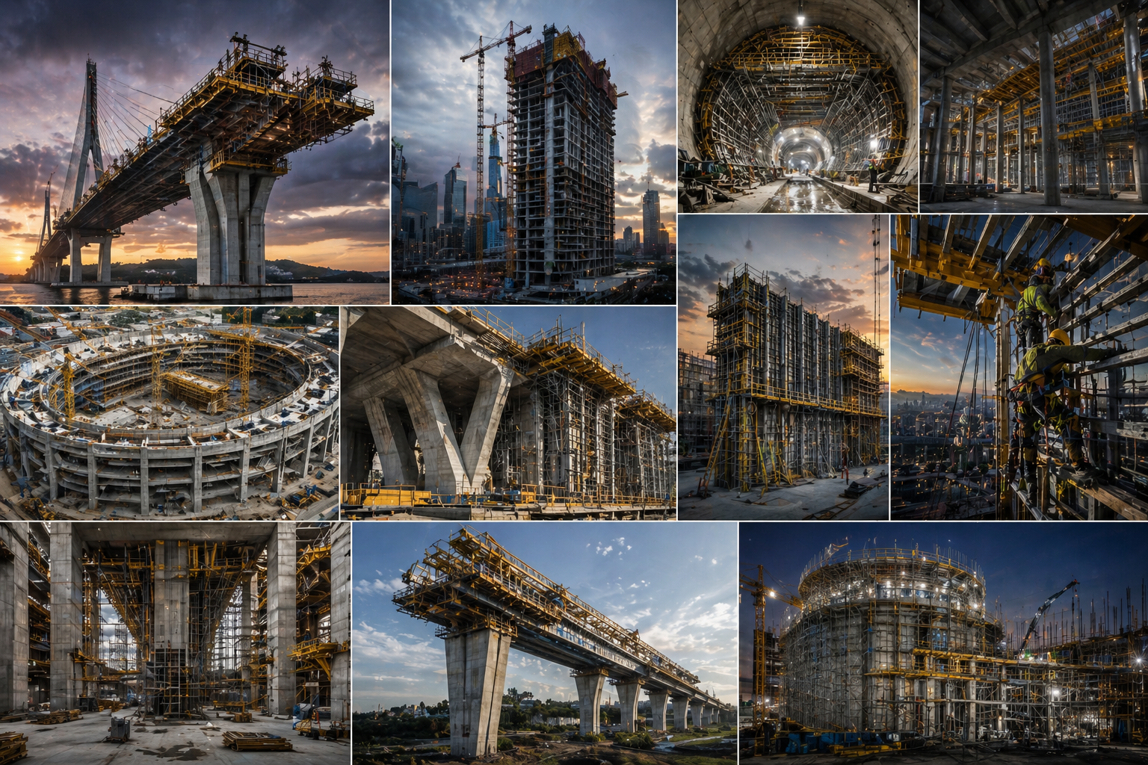
O SISTEMA CONSTRUTIVO GSWP
Parede concretada in loco, diferencial direto na TIR
VELOCIDADE
VANTAGENS DIRETAS
ATÉ 3X
MAIS RÁPIDO
Qualidade Superior
Curadoria de alto padrão end-to-end
Estrutura Otimizada
Pronta para acabamento premium
Custos Controlados
Previsibilidade financeira absoluta
Que o método construtivo convencional. Estrutura já nasce pronta para receber acabamento premium.
Sustentabilidade
Redução de entulho e desperdício
Diferencial na TIR
Impacto direto no retorno do investidor
GSWP · KV · HAMAM GLOBAL
30 / 49

Slide 31
CICLO COMPLETO DE INVESTIMENTO
Garantia real ativa em todas as etapas.
M0
M1
M2
M3
M4
APORTE
DESENVOLVIMENTO
RI
CONVERSÃO
SAÍDA
>
>
>
>
Capital aportado
na S.A.
Obras de
infraestrutura
Registro de
Incorporação
Cota convertida
em m²
Venda · uso ·
condo-hotel
GARANTIA REAL
Imobiliária ativa em todas as fases — até a conversão em ativo registrado.
GSWP · KV · HAMAM GLOBAL
31 / 49

Slide 32
ESTRATÉGIA DE COMERCIALIZAÇÃO
Quatro fases com curva de precificação crescente.
FASE 01
FASE 02
FASE 03
FASE 04
DESENVOLVIMENTO
PRÉ-LANÇAMENTO
LANÇAMENTO
OPERAÇÃO
PÚBLICO
PÚBLICO
PÚBLICO
PÚBLICO
Investidores Semente
F&F + Clientes VIP
Nacional / Internacional
Turistas High-End
PRECIFICAÇÃO
PRECIFICAÇÃO
PRECIFICAÇÃO
PRECIFICAÇÃO
R$ 4.000 - 5.497 / m²
Ágio +30 a +40%
R$ 14.000 - 16.000 / m²
Diárias premium
Custo base
vs. Fase 1
Mercado público
Condo-Hotel Hamam
GSWP · KV · HAMAM GLOBAL
32 / 49

Slide 33
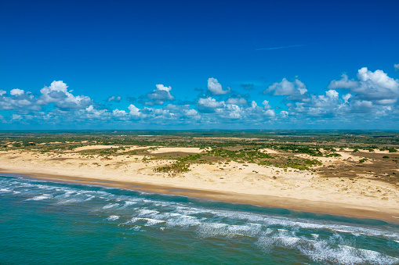
CRONOGRAMA EXECUTIVO
Marcos de execução mapeados.
Masterplan KV (em execução)
120 dias
Aprovações e licenças
+120 a 240 dias
Lançamento Fase 1
+6 meses após aprovações
TVO parcial — primeiras entregas
A partir do lançamento
Execução completa Fase 1
3 a 4 anos
Lançamento Fase 2
2027 - 2028
Expansão contínua
2028+
GSWP · KV · HAMAM GLOBAL
33 / 49

Slide 34
PREMISSAS FINANCEIRAS
Margem capturada integralmente. Capital 100% equity.
METODOLOGIA
FipeZAP · ADEMI · ABRAINC · CBIC · comparáveis nacionais
MARGEM DO INCORPORADOR
A tese captura integralmente a margem: entrada a preço de custo, saída a preço de mercado.
DISTRIBUIÇÃO PROPORCIONAL
Via cotas da S.A. · registro em cartório
TRANSPARÊNCIA
Demonstrações periódicas · auditoria independente
AUSÊNCIA DE ALAVANCAGEM
Capital 100% equity · o tempo joga a favor do ativo · zero exposição a juros
GSWP · KV · HAMAM GLOBAL
34 / 49

Slide 35
JUBIABÁ vs. ALTERNATIVAS
Real estate + localização inexplorada + timing.
MÉTRICA
RENDA FIXA
BOLSA
IMÓVEL URBANO
JUBIABÁ F1
Retorno Médio
10-12% a.a.
Variável
0,5-1% a.m.
60-120% a.a.
Risco
Baixo
Alto
Baixo
Mitigado
Liquidez
Alta
Alta
Baixa
Estruturada
Perfil
Proteção
Volátil
Maduro
Real + Timing
A FÓRMULA DO RETORNO
Real Estate Tangível + Localização Inexplorada + Timing (Fase 1)
GSWP · KV · HAMAM GLOBAL
35 / 49

Slide 36
PROJEÇÃO DE RETORNO
EXPLORER · Diversificação de portfólio.
INVESTIMENTO
COTAS
ÁREA EQUIVALENTE
CUSTO POR M²
R$ 300.000
1 cota
54,57 m²
R$ 5.497 / m²
CONSERVADOR
REALISTA (BASE)
OTIMISTA
R$ 654.840
R$ 944.143
R$ 1.098.213
2,18x
3,14x
3,66x
GSWP · KV · HAMAM GLOBAL
36 / 49
Projeções baseadas em análise de mercado e histórico de valorização. Retornos passados não garantem resultados futuros. Consulte o prospecto completo antes de investir.

Slide 37
PROJEÇÃO DE RETORNO
FOUNDER · O ponto de equilíbrio perfeito.
★ RECOMENDADO
INVESTIMENTO
COTAS
ÁREA EQUIVALENTE
CUSTO POR M²
R$ 1.200.000
4 cotas
266,80 m²
R$ 4.497 / m²
CONSERVADOR
REALISTA (BASE)
OTIMISTA
R$ 3.201.600
R$ 4.613.440
R$ 5.360.680
2,67x
3,84x
4,47x
R$ 12.000 / m²
R$ 17.291 / m²
R$ 20.092 / m²
GSWP · KV · HAMAM GLOBAL
37 / 49
Projeções baseadas em análise de mercado e histórico de valorização. Retornos passados não garantem resultados futuros. Consulte o prospecto completo antes de investir.

Slide 38
PROJEÇÃO DE RETORNO
LEGACY · Family Office · Institucional.
INVESTIMENTO
COTAS
ÁREA EQUIVALENTE
CUSTO POR M²
R$ 2.100.000+
7+ cotas
525 m²+
R$ 4.000 / m²
CONSERVADOR
REALISTA (BASE)
OTIMISTA
R$ 6.300.000
R$ 9.082.500
R$ 10.552.500
3,00x
4,33x
5,03x
R$ 12.000 / m²
R$ 17.291 / m²
R$ 20.092 / m²
GSWP · KV · HAMAM GLOBAL
38 / 49
Projeções baseadas em análise de mercado e histórico de valorização. Retornos passados não garantem resultados futuros. Consulte o prospecto completo antes de investir.

Slide 39
ANÁLISE DE SENSIBILIDADE
Três cenários. Três testes de estresse.
CONSERVADOR
REALISTA (BASE)
OTIMISTA
R$ 12.000 / m²
R$ 17.291 / m²
R$ 20.092 / m²
Valorização estagnada — sem prêmio de infraestrutura ou marca.
Mesmo aqui: 2,18x mínimo.
Correção inflacionária + prêmio de desenvolvimento
padrão resort de luxo.
Alta demanda consolidando Jubiabá como
novo polo nacional — Efeito Jurerê/Trancoso.
TESTE DE ESTRESSE · 3 VARIÁVEIS
PREÇO DE VENDA
± 10%
ALTO
principal motor da margem
CRONOGRAMA
± 6 meses
MÉDIO
sem dívida bancária, não corrói capital
TAXA DE OCUPAÇÃO
± 20%
MÉDIO
afeta receita hoteleira, não o VGV
GSWP · KV · HAMAM GLOBAL
39 / 49
Projeções baseadas em análise de mercado e histórico de valorização. Retornos passados não garantem resultados futuros. Consulte o prospecto completo antes de investir.

Slide 40
PAYBACK DO INVESTIDOR
Da assinatura ao lucro puro.
M0
M36-42
M48-56
M56+
APORTE
PRIMEIRA RECEITA
PAYBACK
LUCRO PURO
Capital aportado
Garantia Real imediata
Início das vendas Etapa 01
(Seaside)
Primeiras distribuições
Retorno integral do capital
Risco financeiro zerado
Distribuição dos lucros
+
Receita hoteleira recorrente Hamam
EXEMPLO PRÁTICO · COTA EXPLORER
R$ 300.000 → Lucro de R$ 354k a R$ 798k · Múltiplo 2,18x a 3,66x
GSWP · KV · HAMAM GLOBAL
40 / 49
Projeções baseadas em análise de mercado e histórico de valorização. Retornos passados não garantem resultados futuros. Consulte o prospecto completo antes de investir.

Slide 41
ESTRUTURA DE SAÍDA
Três opções. Máxima flexibilidade.
01
02
03
VENDA PARA LUCRO
PERMANÊNCIA
CONDO-HOTEL
Revenda a mercado.
Realização do multiplicador 3x - 6x.
Foco em liquidez máxima.
Uso próprio (segunda residência)
ou locação tradicional.
Preservação de patrimônio em ativo real.
Pool hoteleiro gerido pela Hamam Global.
Receita passiva recorrente.
Gestão profissional end-to-end.
GSWP · KV · HAMAM GLOBAL
41 / 49

Slide 42
USO DOS RECURSOS · ROUND 02
R$ 10 milhões · destinação carimbada.
ESTRUTURAÇÃO & APROVAÇÕES
30%
INFRA & ACESSO
35%
Projetos executivos KV · licenças · taxas · SPE
Terraplenagem · pavimentação · redes primárias Etapa 01
CONSTRUÇÃO ETAPA 01
25%
FUNDO DE CONTINGÊNCIA
10%
Fundações · primeiras unidades Seaside · áreas comuns
Reserva para variações de custo e imprevistos operacionais
GSWP · KV · HAMAM GLOBAL
42 / 49

Slide 43
O MOAT DO PROJETO
Seis diferenciais estruturais · barreira intransponível.
01
02
03
LITORAL VIRGEM
SMART CITY PLANTA NOVA
HOSPITALIDADE INTEGRADA
Praias intocadas · privacidade · contraste com destinos saturados
Infraestrutura tecnológica subterrânea desde o zero
Hamam Global · padrão internacional desde o primeiro dia
04
05
06
ARQUITETURA DE AUTOR
SUSTENTABILIDADE REAL
ACESSIBILIDADE ESTRATÉGICA
KV · valor estético inquestionável · chancela premium
ZEEC aprovado · dark-sky · APP como parque natural
50 min do aeroporto · Linha Verde · polo industrial
GSWP · KV · HAMAM GLOBAL
43 / 49

Slide 44
MATRIZ DE RISCOS
Cinco riscos. Todos mapeados antes da captação.
MERCADO
Demanda comprovada (9x) · escassez de produtos premium
MITIGADO
EXECUÇÃO
Sistema GSWP · parcerias KV e Hamam · cronograma estruturado
MITIGADO
AMBIENTAL
ZEEC aprovado · compliance-first desde a concepção
MITIGADO
REGULATÓRIO
Aprovações municipais regularizadas · sem passivos ocultos
MITIGADO
FINANCEIRO
Aporte 100% lastreado em garantia real · registro em cartório
BLINDADO
GSWP · KV · HAMAM GLOBAL
44 / 49

Slide 45
ESG & IMPACTO REGIONAL
Sustentabilidade não como narrativa · como concepção.
28-35%
Dark-Sky
Solar
Local
Ciclovia
APP como
Parque Natural integrado
Proteção a
tartarugas marinhas
Energia limpa
+ SUDS + ETE
Geração de
emprego e renda
Mobilidade
limpa integrada
Cordão dunar preservado em sua integridade.
Diferencial de consciência ambiental e marketing.
Sem emissão na orla. Matriz totalmente renovável.
Cadeia produtiva regional fortalecida.
Vias com ciclofaixas · shuttle elétrico interno.
GSWP · KV · HAMAM GLOBAL
45 / 49

Slide 46
A EQUIPE
Três líderes. Três operações de classe mundial.
BZ
KV
HG
BRUNO ZANUTO
KONIGSBERGER VANNUCCHI
HAMAM GLOBAL
CEO & FUNDADOR · GSWP
MASTERPLAN & ARQUITETURA
HOSPITALIDADE INTEGRADA
Desenvolvimento imobiliário e governança.
Operação validada por fundos institucionais.
Sistema construtivo proprietário.
53 anos de operação.
Referência absoluta do Brasil em masterplans + residencial premium.
893 projetos · R$ 18Bi de VGV.
26 anos de operação.
Líder da América Latina em FF&E/OS&E.
3 hubs globais · +250 hotéis entregues.
GSWP · KV · HAMAM GLOBAL
46 / 49

Slide 47
ESCOLHA SUA PARTICIPAÇÃO
Três tickets. Maximizando poder de compra.
EXPLORER
★ RECOMENDADO
LEGACY
FOUNDER
1 COTA
7+ COTAS
4 COTAS
INVESTIMENTO
INVESTIMENTO
R$ 300.000
INVESTIMENTO
R$ 2.100.000+
R$ 1.200.000
ÁREA EQUIVALENTE
ÁREA EQUIVALENTE
54,57 m²
ÁREA EQUIVALENTE
525+ m²
266,80 m²
CUSTO POR M²
CUSTO POR M²
R$ 5.497 / m²
CUSTO POR M²
R$ 4.000 / m²
R$ 4.497 / m²
Diversificação
de portfólio
Ponto de equilíbrio
perfeito
Family Office
Institucional
Os valores de m² são progressivamente menores para maior volume — maximizando poder de compra.
GSWP · KV · HAMAM GLOBAL
47 / 49
Projeções baseadas em análise de mercado e histórico de valorização. Retornos passados não garantem resultados futuros. Consulte o prospecto completo antes de investir.

Slide 48
PRÓXIMOS PASSOS
Processo de adesão objetivo.
01
02
03
04
05
INTERESSE
NDA + DATA ROOM
DUE DILIGENCE
CONTRATO
APORTE
Contato com GSWP
Material completo confidencial
Acesso ao projeto executivo e jurídico
Contrato de Investimento estruturado
Capital com Garantia Real ativa
ROUND 02
R$ 10 milhões · janela exclusiva como sócio fundador da Fase 1
GSWP · KV · HAMAM GLOBAL
48 / 49

Slide 49
JUBIABÁ
OBRIGADO.
A próxima fronteira do luxo no Nordeste
começa agora.
GSWP × KONIGSBERGER VANNUCCHI × HAMAM GLOBAL
CONTATO · ROUND 02
investimento@gswp.com.br · www.gswp.com.br · Bruno Zanuto · CEO
Material informativo confidencial. Projeções baseadas em análise de mercado e histórico de valorização. Retornos passados não garantem resultados futuros. Consulte o prospecto completo.

